Slide 1

ESERCIZIO AIRPORT LIGHT
Di Piazza – Sorce – Indelicato – Randazzo

Slide 2
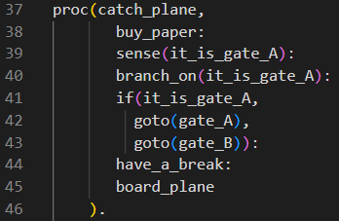
PIANO CATCH_PLANE
GOTO(
GATE_A)
HAVE_A_BREAK
BOARD_PLANE
Y
S0
BUY_PAPER
IT_IS_
GATE_A
N
GOTO(
GATE_B)
HAVE_A_BREAK
BOARD_PLANE

Slide 3
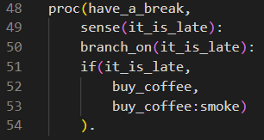
PIANO HAVE_A_BREAK
(SOTTOPIANO DEL PIANO CATCH_PLANE)
BUY_COFFEE
Y
S0
IT_IS_LATE
N
BUY_COFFEE
SMOKE

Slide 4
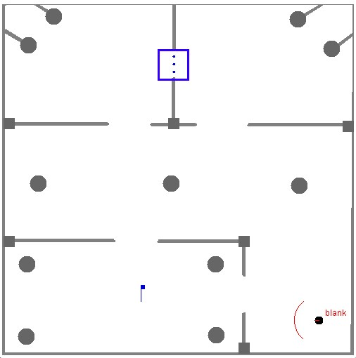
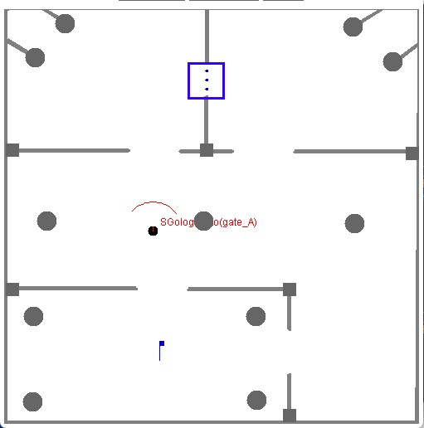
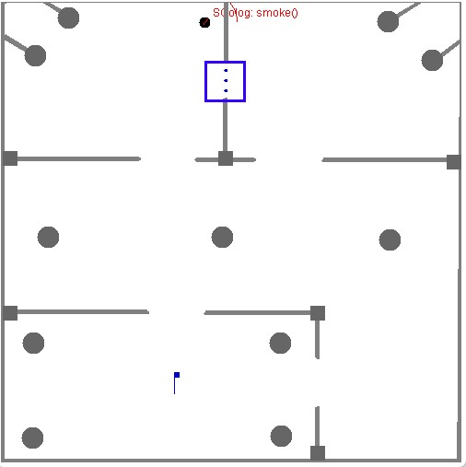
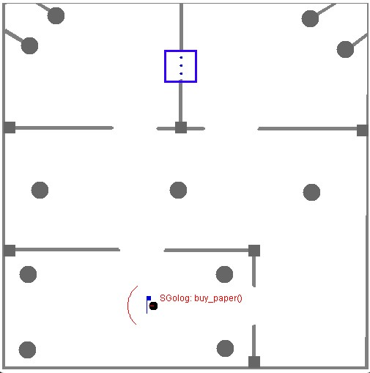
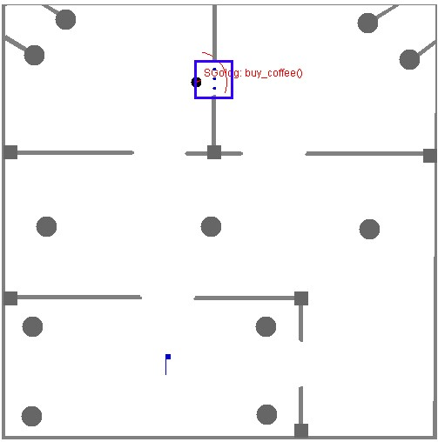
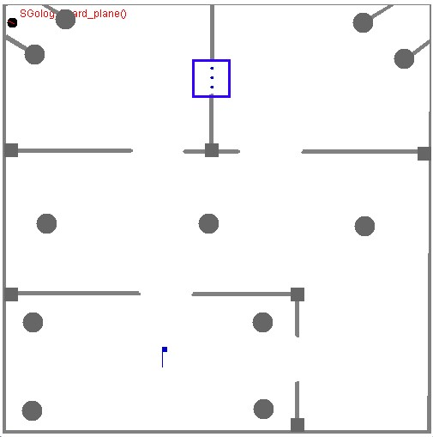
PUNTI ATTRATTORI - AIRPORT A
GATE_A
SMOKE
1
3
5
(-0.3,9.5)
(-2.5,-0.2)
BUY_PAPER
BUY_COFFEE
BOARD_A
2
4
6
(-9.5,9.0)
(-0.3,6.6)
(-2.5,-6.5)

Slide 5
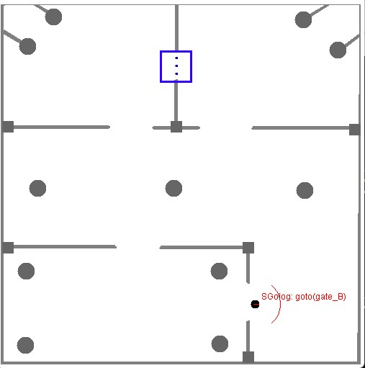
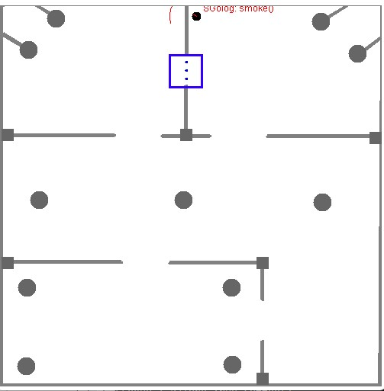
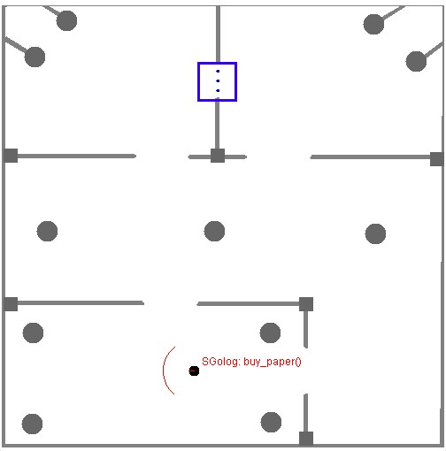
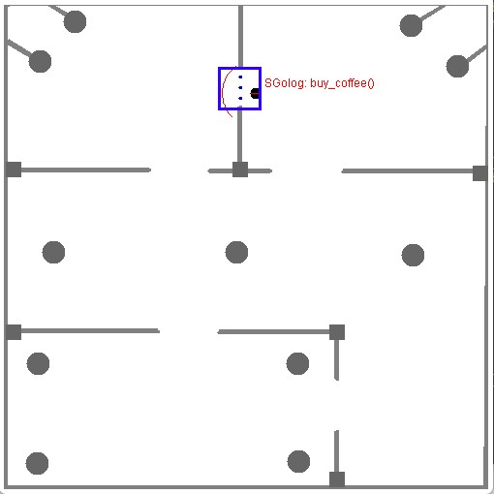
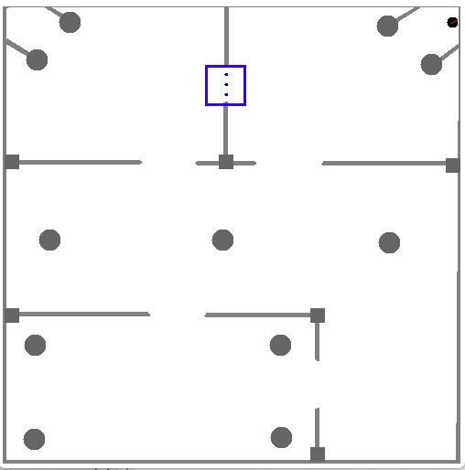
PUNTI ATTRATTORI – AIRPORT B
GATE_B
SMOKE
1
3
5
(-0.3,9.5)
(5.0,-6.5)
BUY_PAPER
BUY_COFFEE
BOARD_B
2
4
6
(9.5,9.0)
(-0.3,6.6)
(-2.5,-6.5)

Slide 6
FSA
PF_CLOSE_TO
0:CATCH_PLANE
1:END
PLAN_ISFINISHED
FSA({CATCH_PLANE, END}, DELTA, CATCH_PLANE, (END))
NUMQ | Q | INPUT | DELTA(Q,INPUT)
0 | CATCH_PLANE | PF_CLOSE_TO | CATCH_PLANE
0 | CATCH_PLANE | PLAIN_ISFINISHED | END
1 | END
LO STATO 0 CONTIENE IL PIANO
VIENE ESEGUITA OGNI AZIONE DEL PIANO
AL TERMINE DI TUTTE LE AZIONI, SCATTA IL TRIGGER PLAIN_ISFINISHED CHE PORTA L’FSA NELLO STATO 1
LO STATO 1 E’ UNO STATO CHE NON ESISTE, QUINDI L’ESECUZIONE TERMINA.

